Slide 1
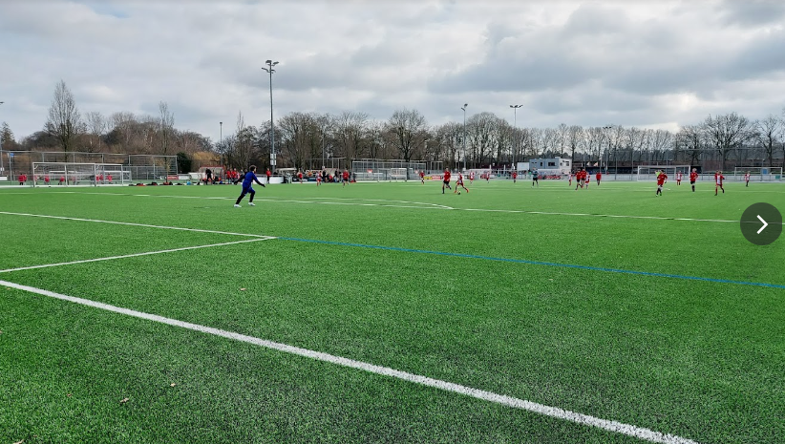


Nieuwbouw AFC Quick 1890
Ledenpresentatie
Nieuwbouw AFC Quick 1890
13 januari 2025

Slide 2
Nieuwbouw AFC QUICK 1890
AGENDA
Historie: 2018 - nu
Organisatie structuur: Projectgroep en werkgroepen
Stand van zaken: Onderzoeken, Financieel en Ontwerp
Planning

Slide 3

Nieuwbouw afc quick 1890
HISTORIE VAN de nieuwbouw AFC QUICK 1890
2018: Na eerdere initiatieven onstaan er twee commssies tbv nieuwbouw
Bouwcommissie: Rüdiger Meissner, Erik Fisscher, Peter Mol, Jan van ‘t Hof, Dennie van de Vijzel, Jeroen Bouman,……..
Stuurgroep: Koen Klouwen, Jan Nico Wigboldius, Gerard Karelse, Piet Hoek en Jeroen Bouman.
2019: Projectplan met (maatschappelijke) ambities in 3 fasen
Projectplan aangeboden aan wethouder Buijtelaar.
Verleggen veld 1 met nieuwe LED verlichting (gerealiseerd 2020).
Nieuwbouw Paviljoen (door AFC Quick 1890) met kleedruimtes (door Gemeente).
Ontwerp, duurzaamheid, breder maatschappelijk gebruik, grove kostenraming nieuwbouw.
Parkeeroplossing Dorresteinsesteeg en tijdelijk gebruik veld tbv knooppunt Hoevelaken (on hold).

Slide 4
Nieuwbouw afc quick 1890
HISTORIE VAN de nieuwbouw AFC QUICK 1890
2020: Na verleggen veld 1 met nieuwe LED verlichting start Nieuwbouw
Gemeente trapt op de rem, breder onderzoek naar onderhoud en vervanging maatschappelijk. vastgoed en 40 jaar afschrijving kleedruimtes nog niet voorbij….
Corona….
2024: Gemeente heeft budgetten tbv vervanging kleedruimtes gereserveerd
AFC Quick ligt met Projectplan uit 2019 bovenop de stapel.
Projectleider vanuit Gemeente aangewezen.
Overleggen starten weer op op basis van Projectplan 2019.

Slide 5
Nieuwbouw afc quick 1890
ORGANISATIESTRUCTUUR
Projectgroep: maandelijks overleg Gemeente – AFC Quick 1890 – SRO
Gerard van der Werff, Piet Hoek, Jurian Duijvestijn en Jeroen Bouman namens AFC Quick 1890.
Jeroen Peters namens Gemeente.
Auke Ijkema namens SRO (ingehuurde projectmanager namens beide).
Werkgroepen AFC Quick 1890
Ontwerp: Rüdiger Meissner, Erik Fisscher, Bob Oldenhof en Jeroen Bouman.
Financiën/Exploitatie: Jurian Duijvestijn, Paul Damen, Piet Hoek en Gerard van der Werff.
Communicatie: Roy Johannink, ………
Email: nieuwbouw@afcquick1890.nl

Slide 6
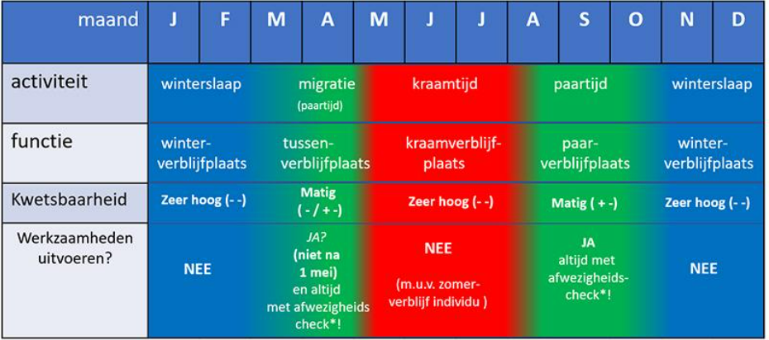
Nieuwbouw afc quick 1890
STAND VAN ZAKEN
Vooronderzoeken tbv sloop-/omgevingsvergunning
Ecologie; quick scan met vervolg (vleermuizen en mussen).
Asbest;
afgerond, beperkt aanwezig.
Bodem;
binnenkort (gesteldheid, sonderingen, niet gesprongen explosieven).
Participatie/informatie;
Jan/feb 2025 leden en met buurt.

Slide 7
Nieuwbouw afc quick 1890
STAND VAN ZAKEN
Financieel
Eigendomsverhouding AFC Quick 1890 en Gemeente
ALV mandaat december 2024
Kosten en Financiering (Exploitatie)

Slide 8
Nieuwbouw AFC quick 1890
STAND VAN ZAKEN
Financieel: Eigendomsverhouding
Eigendom grond; gemeente (dat blijft zo)
Eigendom opstal; gemeente (nu niets geregeld!)
Kleed-/doucheruimtes blijven eigendom gemeente.
Keuze maken…., eigendom of huur Paviljoen mede afhankelijk van vast te stellen beleid gemeente en financieel. Keuze is van belang voor financiering!!
Voorlopig uitgangspunt is 50/50 eigendom opstal (in een VVE); mogelijk is langdurige huur Paviljoen
interessant.
Erfpacht of opstalrecht regelen indien AFC Quick eigenaar wordt van Paviljoen.
Keuze zal worden voorgelegd in ALV (of BLV)

Slide 9
Nieuwbouw AFC QUIck 1890
STAND VAN ZAKEN
Financieel: Kosten en Financiering (Exploitatie)
Kosten
(Bouw-)kosten voor groot deel afhankelijk van duurzaamheidsambities (installatie kosten).
Verdeling kosten Gemeente/AFC Quick 1890, goede demarcatie.
Financiering
Eigen vermogen ca. 5% - Sponsoring/obligaties: ca. 15% - 20%
BTW aftrek: ca. 10% - Lening: ca. 50% - 60%
Subsidies: ca.10% - 15%
Exploitatie
Uitgangspunt is een gezonde (verbeterde) exploitatie voor de komende decennia te realiseren.

Slide 10
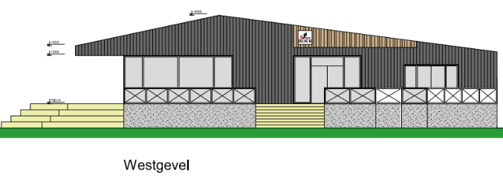
Nieuwbouw afc quick 1890
STAND VAN ZAKEN
Voorlopig Ontwerp gevelaanzicht entree

Slide 11
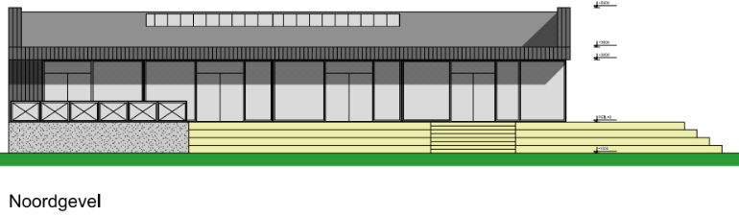
Nieuwbouw afc quick 1890
STAND VAN ZAKEN
Voorlopig Ontwerp gevelaanzicht veld 1 zijde

Slide 12
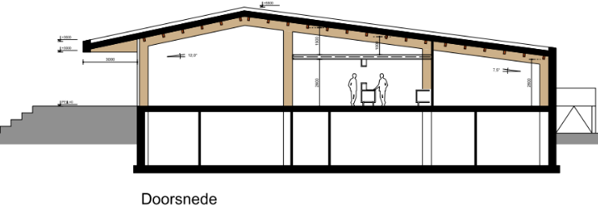
Nieuwbouw afc quick 1890
STAND VAN ZAKEN
Voorlopig Ontwerp doorsnede

Slide 13
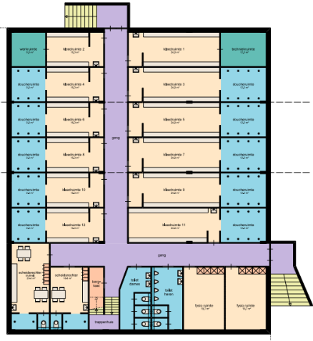
Nieuwbouw afc quick 1890
STAND VAN ZAKEN
VO plattegrond kleed-/doucheruimtes
6x grote kleedruimte (5x douche)
6x kleine kleedruimte (5x douche)
2x scheidsrechter kleedruimte
2x fysio ruimte
Bergruimte (trap en douche)
Technische installatie ruimte (douche)
Toiletruimte

Slide 14
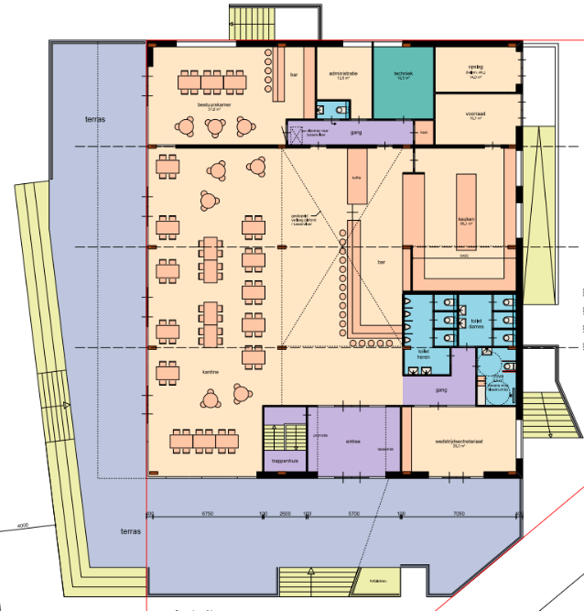
Nieuwbouw afc quick 1890
STAND VAN ZAKEN
VO plattegrond Paviljoen
Trap naar half verhoogd terras
Entree met tassenrek en infobord
Wedstrijdsecretariaat/administratie
Toilet / Miva toilet-kleedruimte
Bar/Keuken/Voorraad (hellingbaan)
Bestuurskamer met bar
Verlaagd plafond boven bar

Slide 15
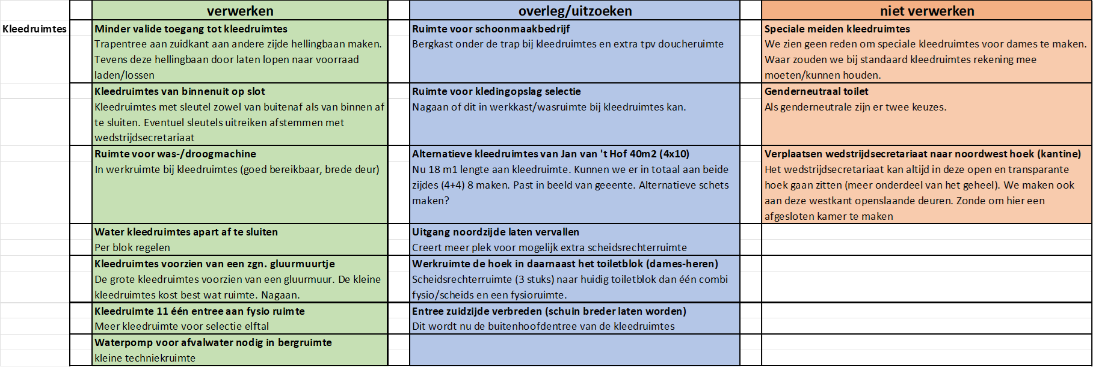
Nieuwbouw afc quick 1890
STAND VAN ZAKEN
VO plattegrond Kleedruimte reactie opmerkingen commissies

Slide 16
Nieuwbouw afc quick 1890
STAND VAN ZAKEN
VO plattegrond Paviljoen reactie opmerkingen commissies

Slide 17

Nieuwbouw afc quick 1890
PLANNING nieuwbouw
Onderdelen | Indicatief
1. Voorlopig Ontwerp presentatie – communiceren met leden | 13 januari 2025
2. Eerste toetsing Welstand / Gemeente Amersfoort | februari 2025
3. Vaststellen definitieve programma van eisen | februari 2025
4. Meerjarenbegroting inclusief exploitatie-verbeteringen | februari - maart 2025
4. Definitief Ontwerp (DO) finaal | april – mei 2025
5. Eigendomsverhouding en Financiering opzet definitief | mei 2025
6. ALV of Buitengewone Ledenvergadering goedkeuring | mei - juni 2025
7. Omgevingsvergunning indienen | juni 2025
8. Aanbestedingen en bouwplanning realisatie | mei - juni 2025
9. Start sloop en oplevering tijdelijke accomodatie | Q4 2025
10. Realisatie en oplevering (in gebruikname) | Q1 2027

Slide 18
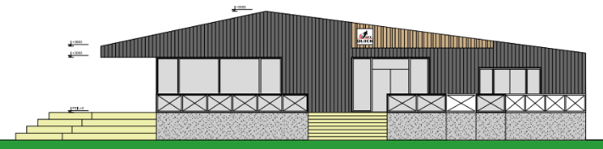
Nieuwbouw afc quick 1890
SAMENVATTING
Goede stappen met gemeente gemaakt afgelopen periode.
Uitdagende opgave en planning.
Vanaf begin 2025 de leden actief betrekken bij de Nieuwbouw…….samen gaat het lukken!
Kick – off ledenfinanciering nieuwbouw maart/april 2025
Email: nieuwbouw@afcquick1890.nl

Slide 19
Nieuwbouw afc quick 1890
VRAGEN?
Email: nieuwbouw@afcquick1890.nl

